Slide 1

ГБДОУ детский сад №113 Выборгского района г. Санкт-Петербурга Проект группы №8 Новая жизнь старой бумаги Автор проекта: Чернышева Н.Ф. воспитатель

Slide 2
«Новая жизнь старой бумаги»
«То, что я услышал, я забыл. То, что я увидел, я помню. То, что я сделал, я знаю».
Вид проекта: познавательно-исследовательский.
По количеству участников: 16 воспитанников подготовительной группы, воспитатели, родители.
По продолжительности: краткосрочный
Проблема:
Неэкономное использование детьми бумаги.
Обоснование проблемы:
При работе с бумагой, чаще в свободной деятельности, дети, только начав работать, творить, рисовать, выбрасывают лист бумаги и берут все новые и новые листы.

Slide 3
Актуальность Мир ребенка – сложный комплекс разнообразных, зрительных, слуховых, осязательных ощущений и эмоций. Бумага- самый доступный и распространённый материал для детского творчества. Но не всегда дети используют её экономно. Работая с бумагой и картоном, ребенок получает дополнительные знания и практические умения, расширяя одновременно свой кругозор. Поэтому, учитывая интерес детей, и для того, чтобы решить проблему неэкономного использования бумаги, мы решили провести проект «Новая жизнь старой бумаги» .Считаем, что работа по данной теме будет доступна и интересна детям дошкольного возраста.

Slide 4
Цель проекта: Познакомить детей с производством бумаги. Дать ребенку возможность реально, самостоятельно открыть для себя волшебный мир листа бумаги, постичь его свойства, структуру. Задачи: *Расширить и закрепить знания детей о том, из чего производится бумага. *Познакомить детей с тем, насколько сложный и трудоемкий процесс изготовления бумаги. *Показать необходимость бережного и экономного отношения к бумаге и предметам из бумаги. *Дать знания о том, что старая использованная бумага может дать жизнь новой бумаге. *Познакомить с понятиями «вторичное сырье», «макулатура»

Slide 5

До начала проекта дети знали, что бумагу производят из древесины и макулатуры и, чтобы спасти деревья от вырубки, надо сдавать макулатуры, как можно больше.

Slide 6

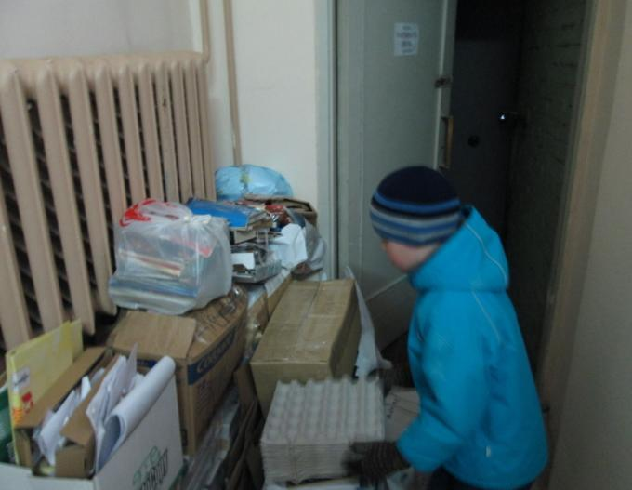
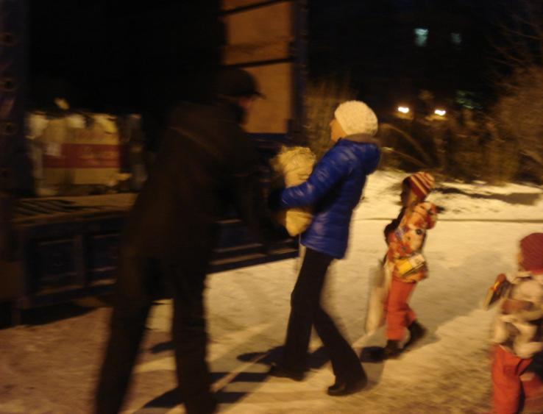
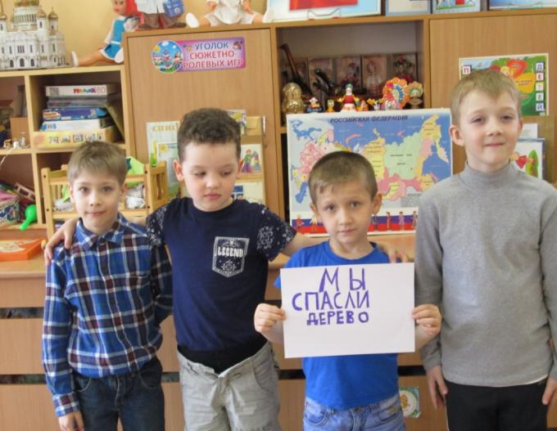
Два раза в год в нашем ДОУ проходит акция по сбору макулатуры.

Slide 7

Мотивация: сообщили детям, что у нас закончилась бумага для рисования и, вот, что они посоветовали:

Slide 8
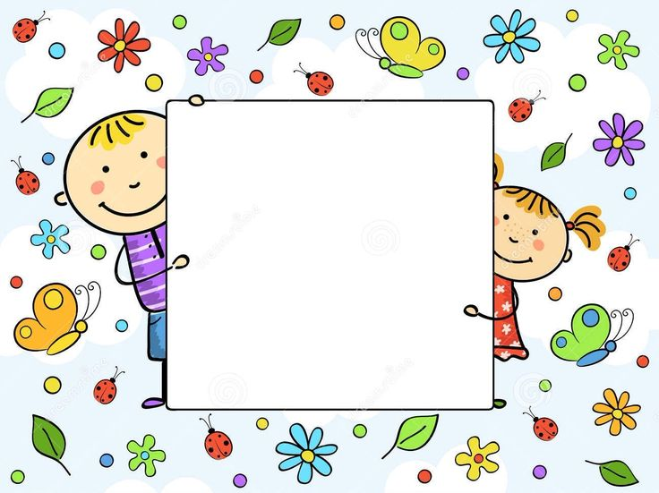
- «Я скажу маме, она принесёт, у неё много бумаги на работе.» «Надо стереть все каляки-маляки стёркой.» - «Сдадим всё это в макулатуру, пусть нам поменяют на чистые.»

Slide 9
Перед тем, как приступить к «производству» собственной бумаги, дети рассмотрели образцы различных видов бумаги, бумажные изделия, провели эксперименты с бумагой и посмотрели презентацию о том, как производят бумагу на заводах.

Slide 10
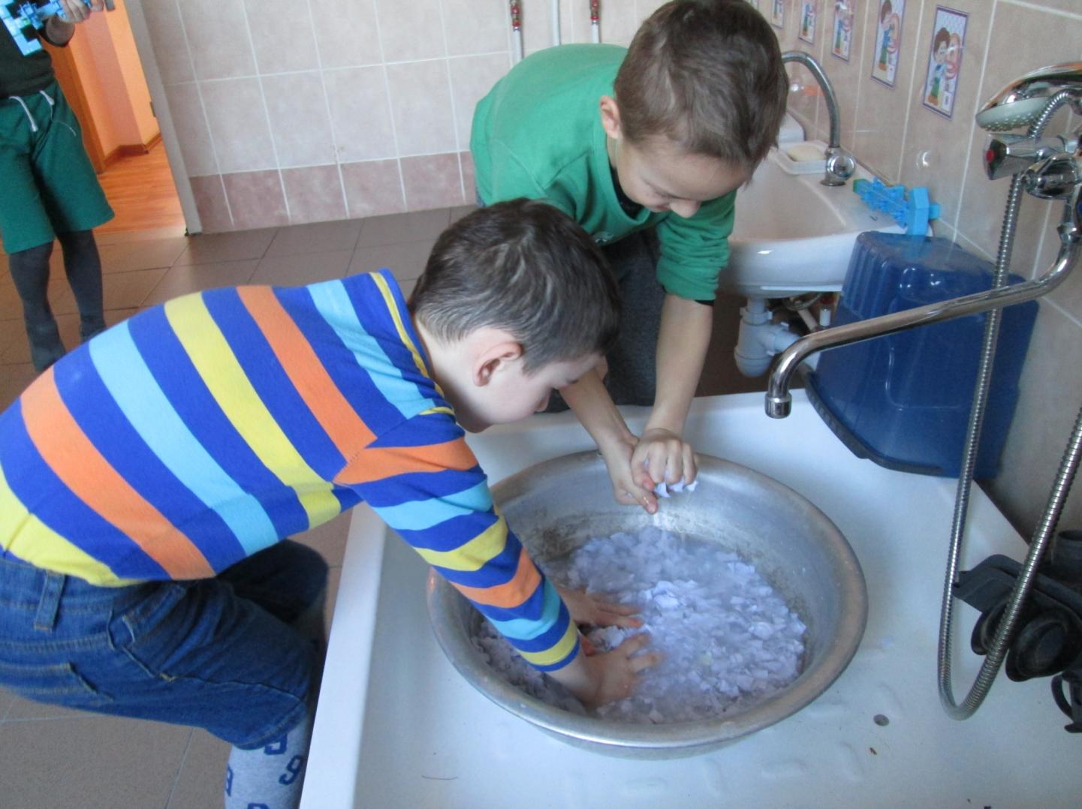
Измельчили использованную бумагу и замочили в тёплой воде

Slide 11
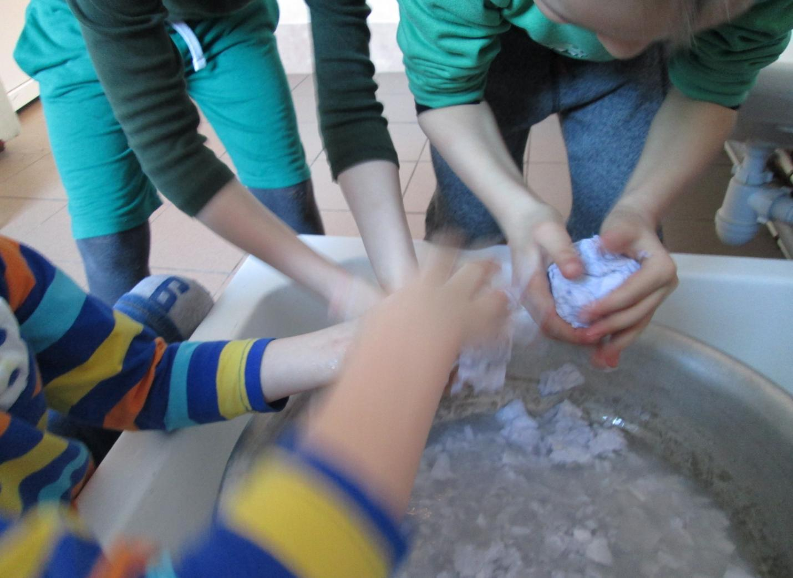
Проверяли на готовность

Slide 12
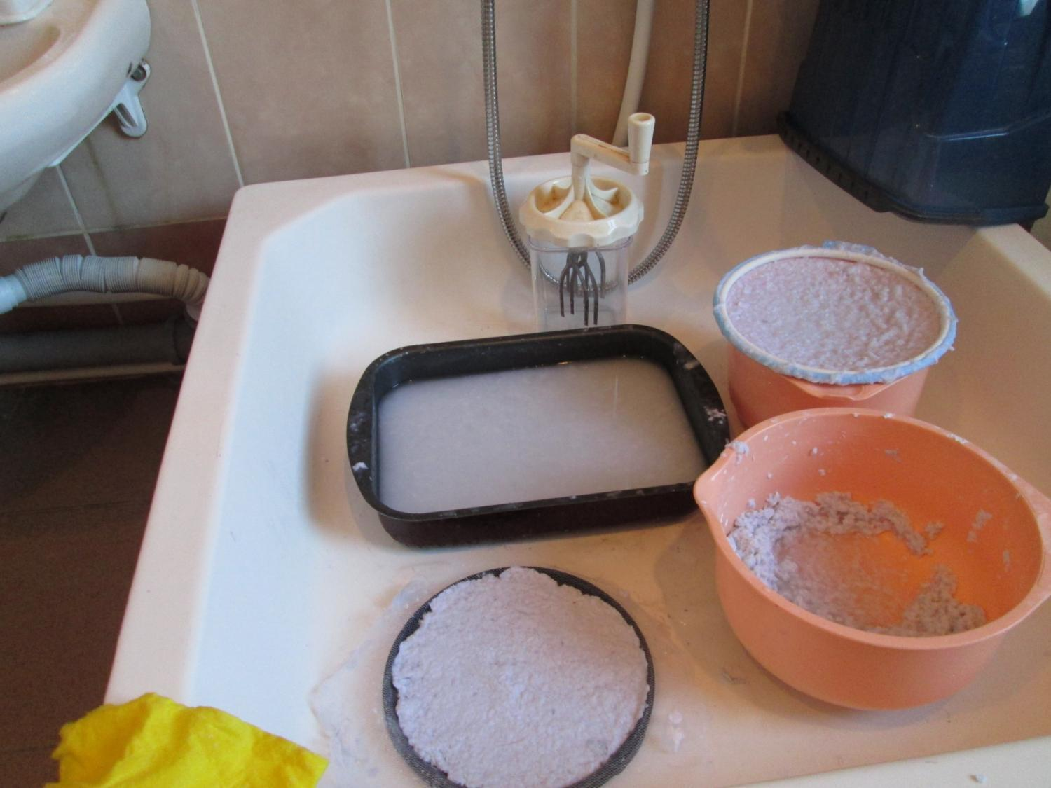
Несложное оборудование

Slide 13
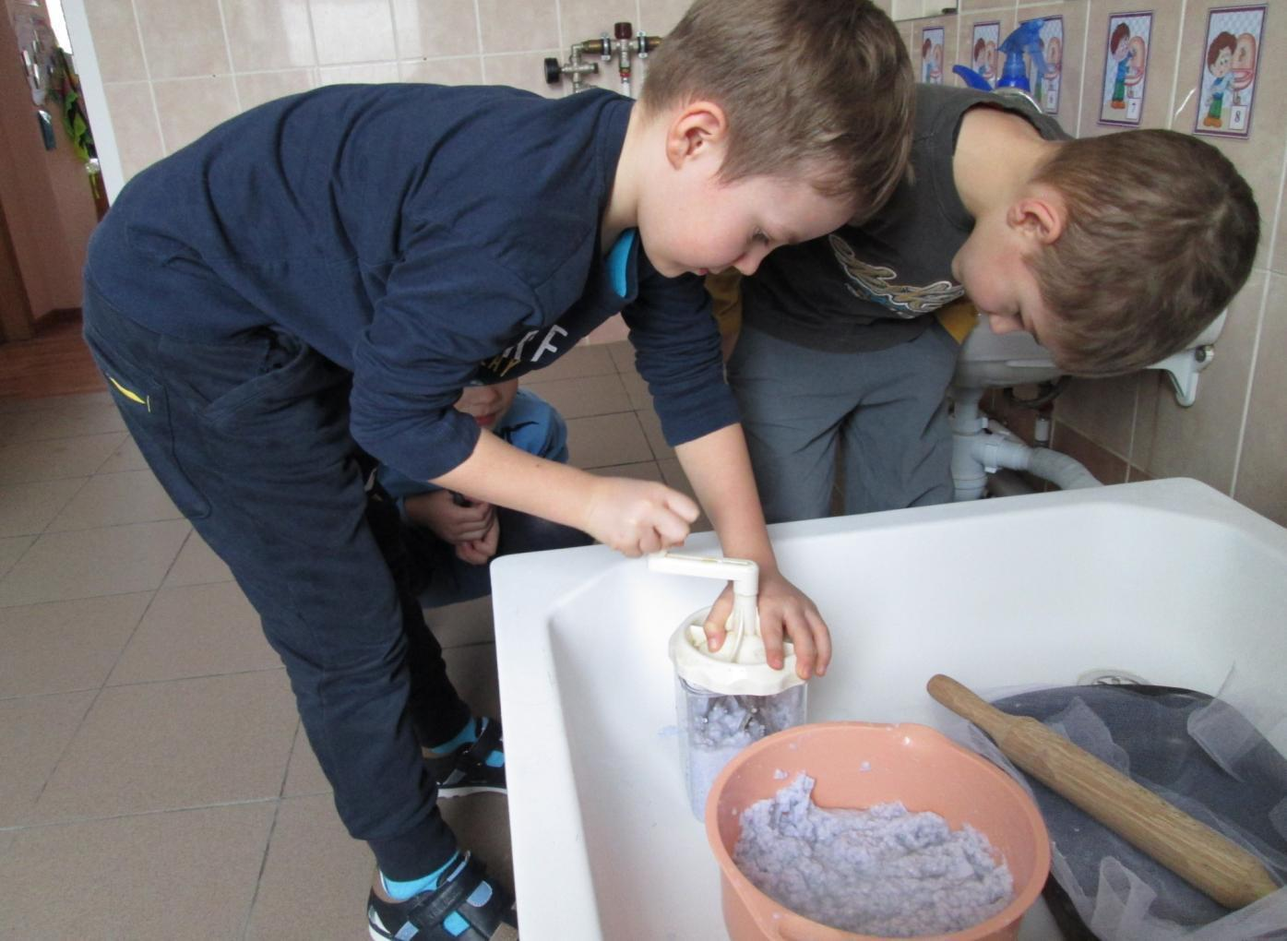
Готовое сырьё «превращали в кашицу»

Slide 14
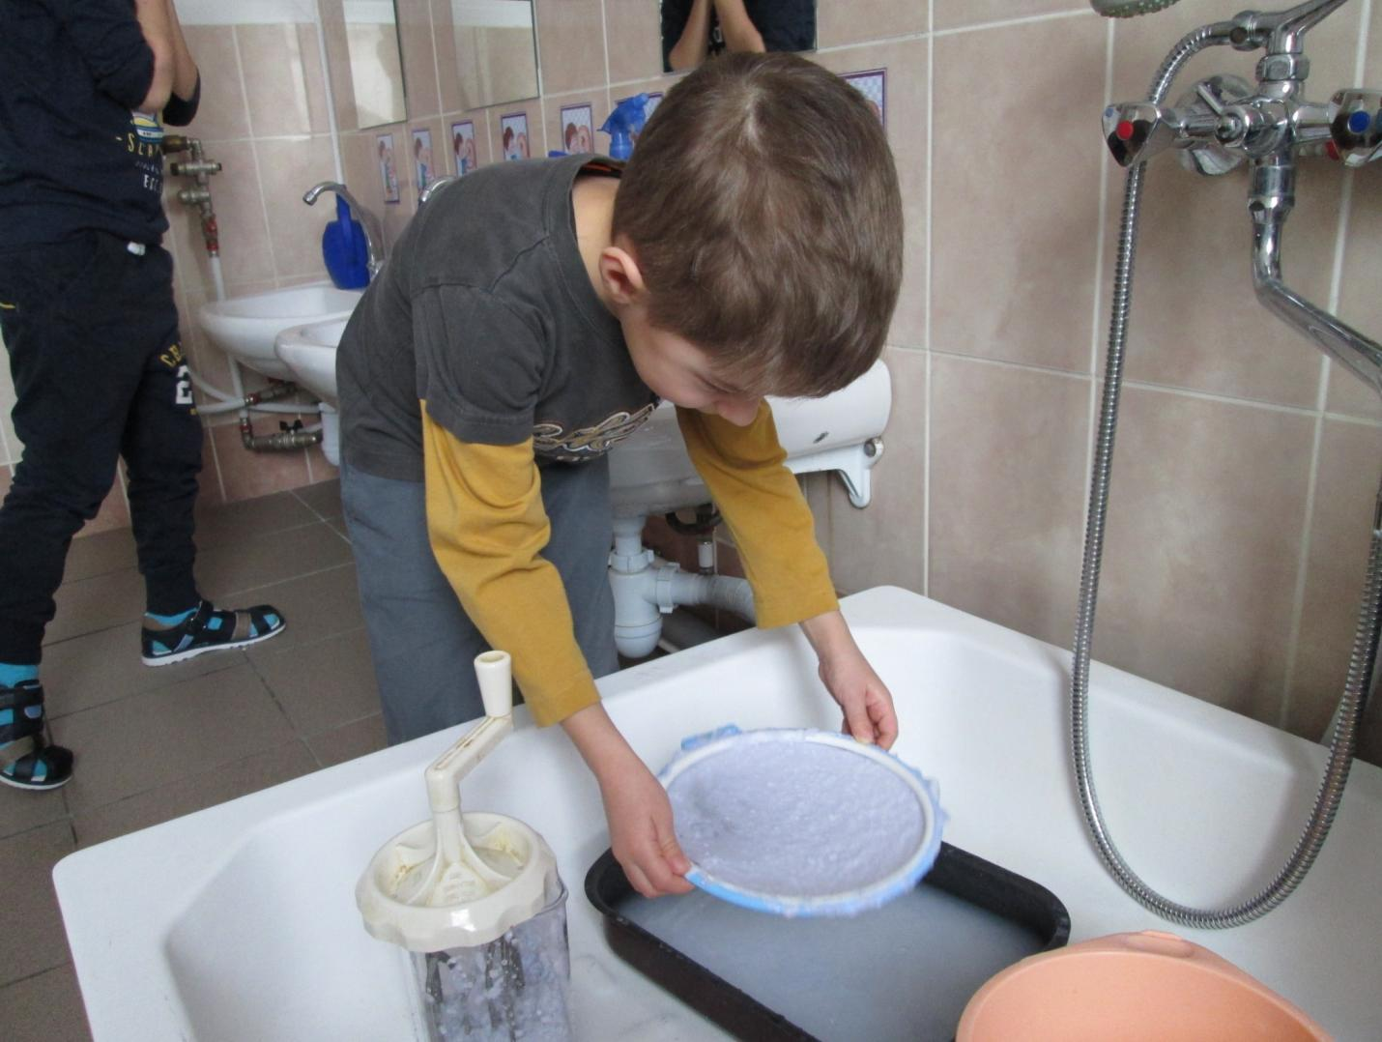
«Процесс начался»

Slide 15
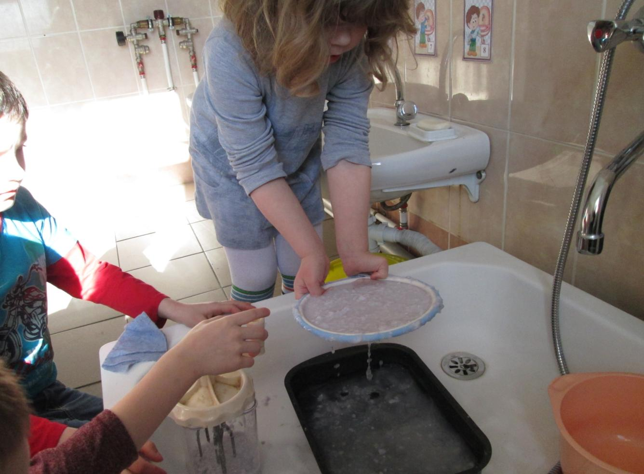

Slide 16
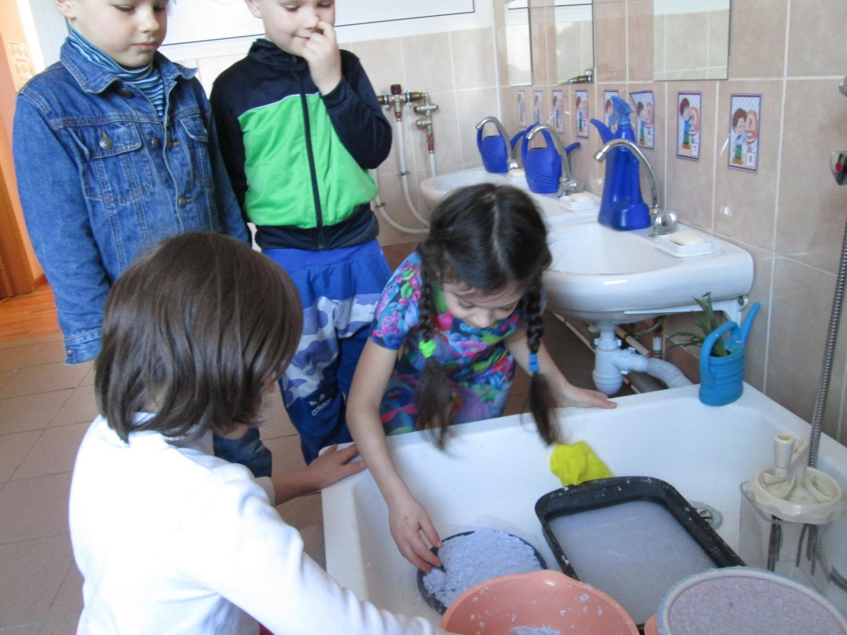

Slide 17
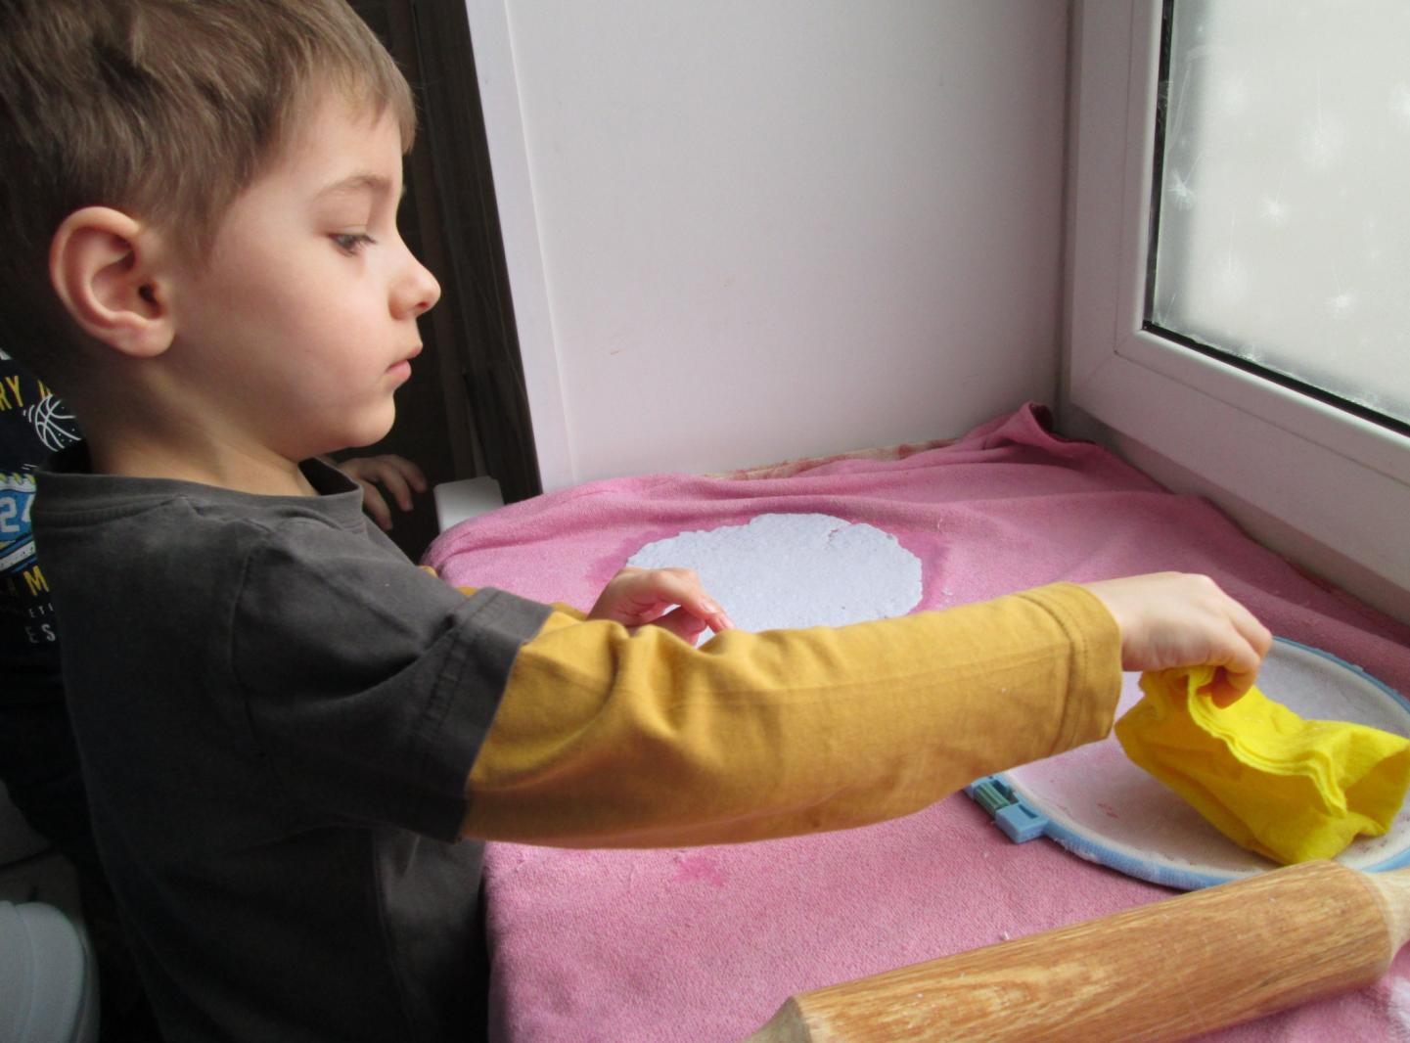

Slide 18
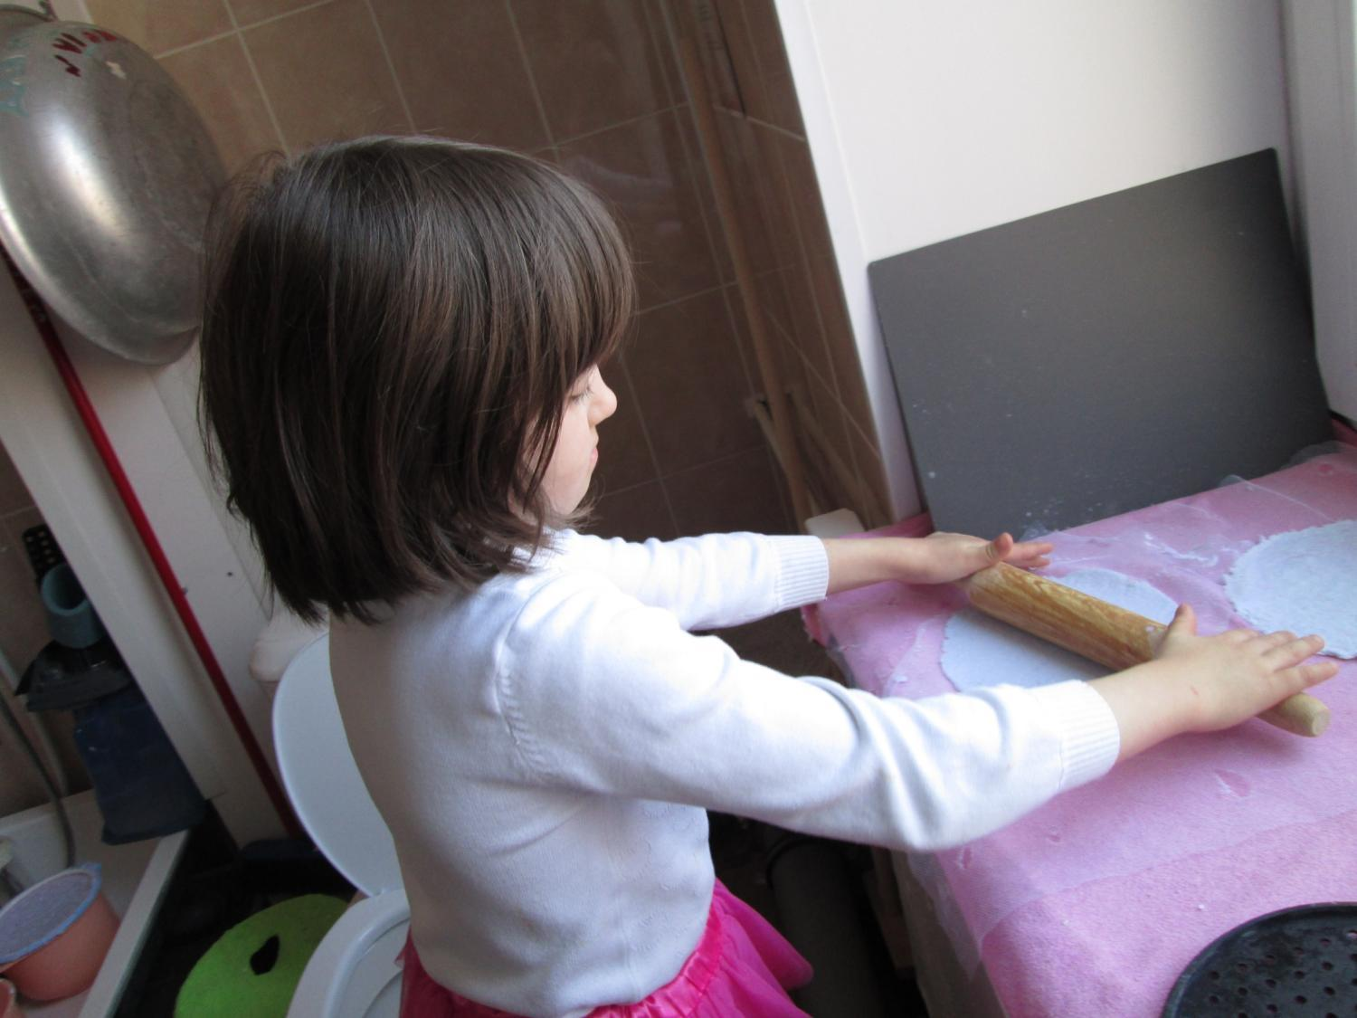
Мокрый лист бумаги попадает под «пресс»

Slide 19
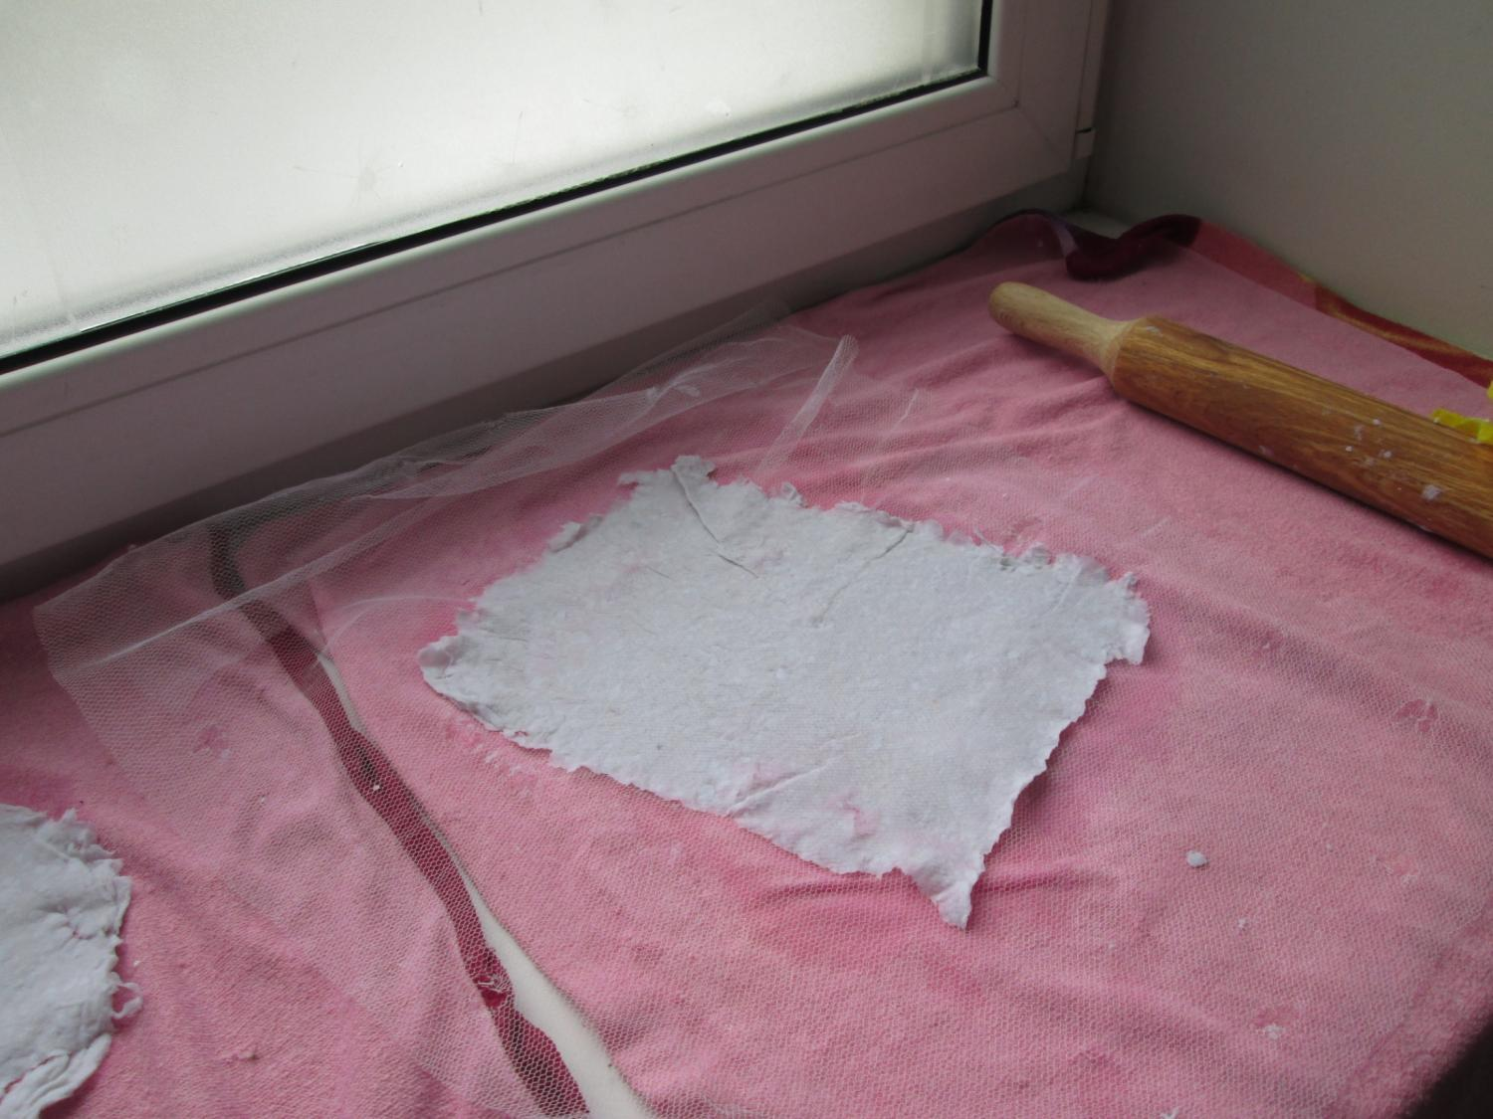
А затем «поступает на просушку»

Slide 20
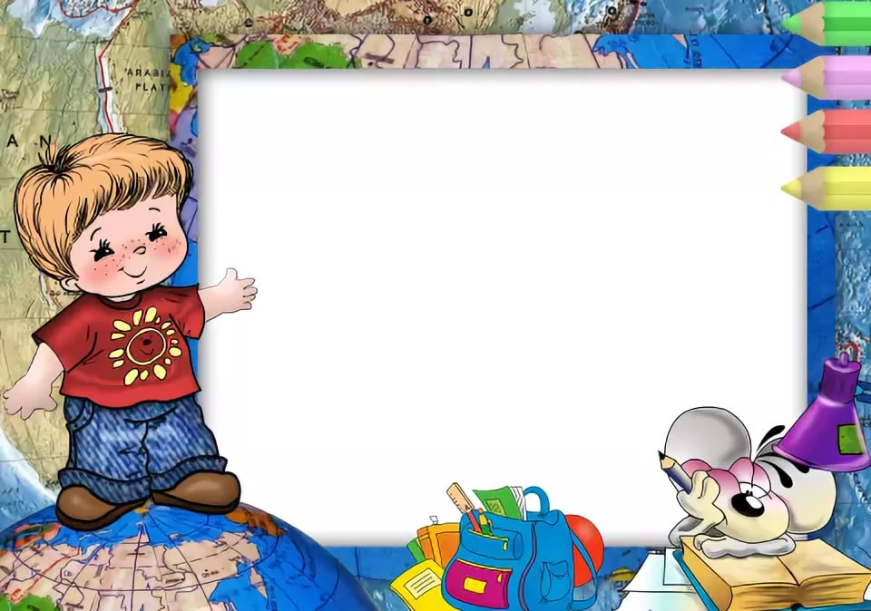
Бумага получилась плотной из-за слабого «пресса» и мы решили сделать на ней аппликацию.

Slide 21
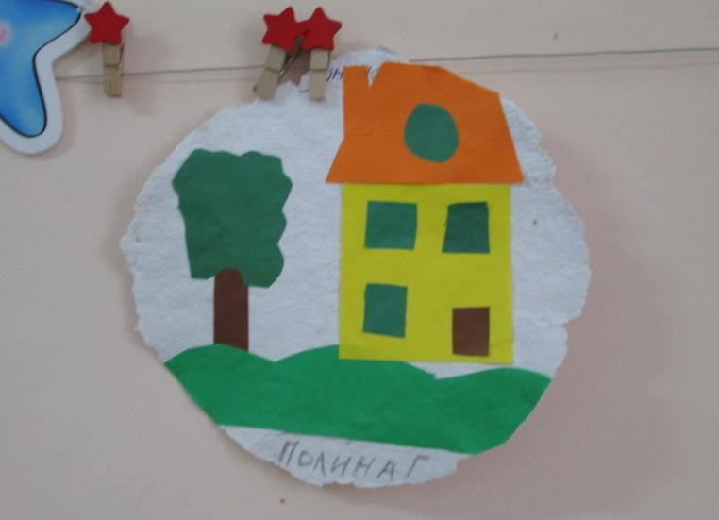
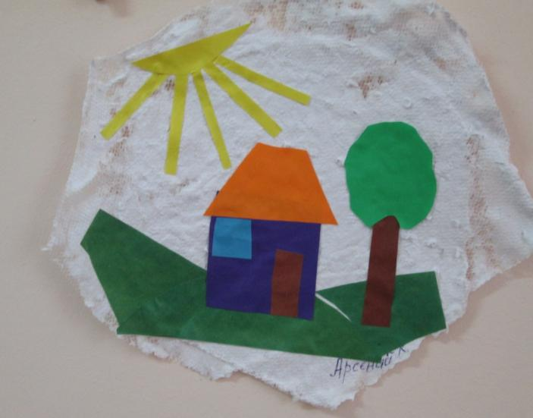
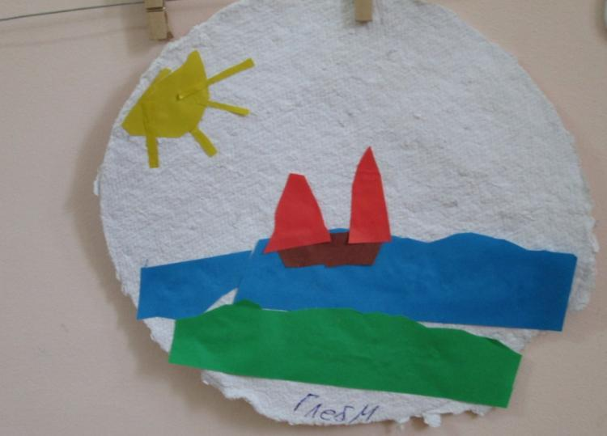
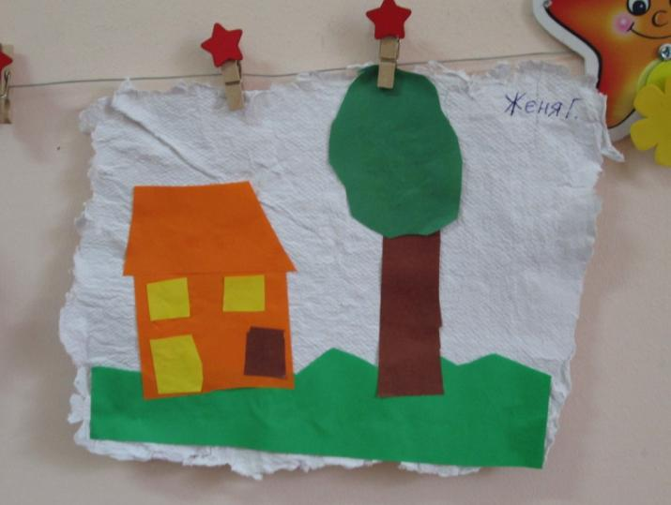

Slide 22
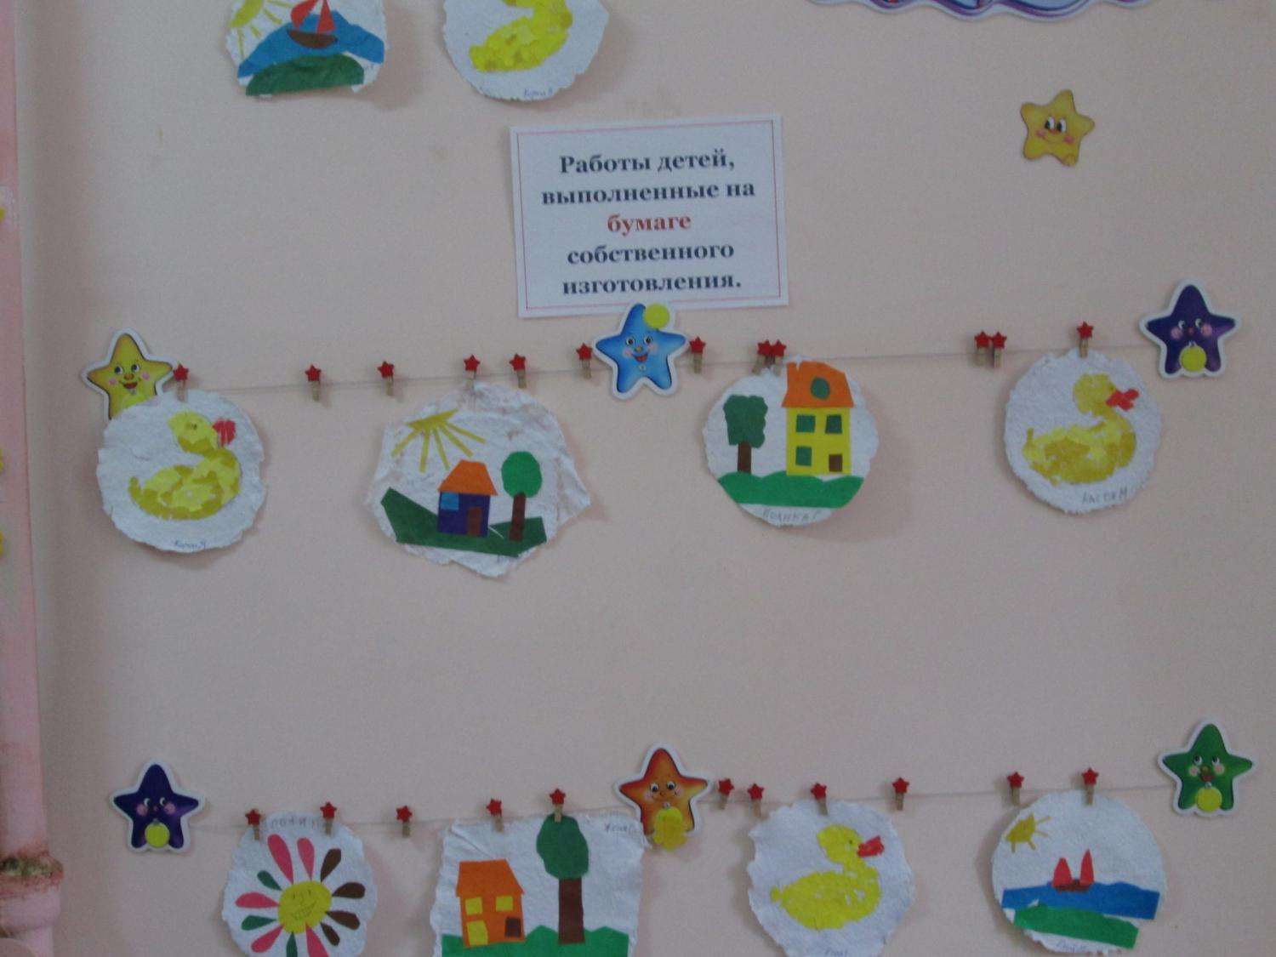
Выставка работ

Slide 23
Вывод: Дети получили знания о том, что древесное сырье является основным источником для производства бумаги, а так же о том, что макулатура (вторичное сырье) может уберечь лес от вырубки деревьев, и поэтому дети будут бережнее относиться к бумаге и предметам из бумаги.

Slide 24
Проект дал возможность детям принимать самостоятельные решения, участвовать непосредственно в процессе изготовления бумаги в «домашних условиях», получить новые знания. Воспитатели смогли реализовать некоторые пункты своего плана по самообразованию и совместной деятельности с детьми.

Slide 25
Спасибо за внимание!

